Slide 1
教师拓展性学习研究
2022年会活动理论工作坊
——基于“文化-历史”活动理论与变革实验室应用
首都师范大学 初等教育学院
王菁 王宇新

Slide 2
目录
研究背景——亟需新的学习理论指导和学习方式创新
理论研究——“文化-历史”活动理论；拓展性学习
方法研究——变革实验室
发展与展望——教师拓展性学习实践

Slide 3
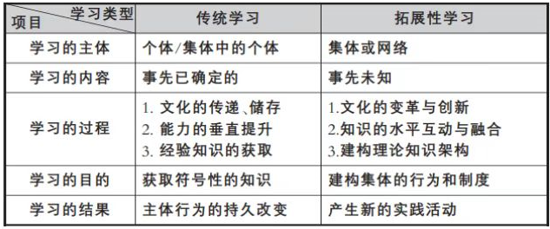
研究背景
新时代教师专业发展的形式和内涵发生了巨变。
教师传统学习方式已经不能满足教师专业发展的需要。
亟需新的学习理论的指导和学习方式的创新，以培养多元发展的教师，为教育赋能。
拓展性学习更符合当下信息快速更迭，文化走向联合的时代特征，能够使教师在多个系统中能动地合作创新。
以“文化-历史”活动理论为基础，从变革实验室应用的视角对教师拓展性学习模式进行研究、分析与讨论。

Slide 4
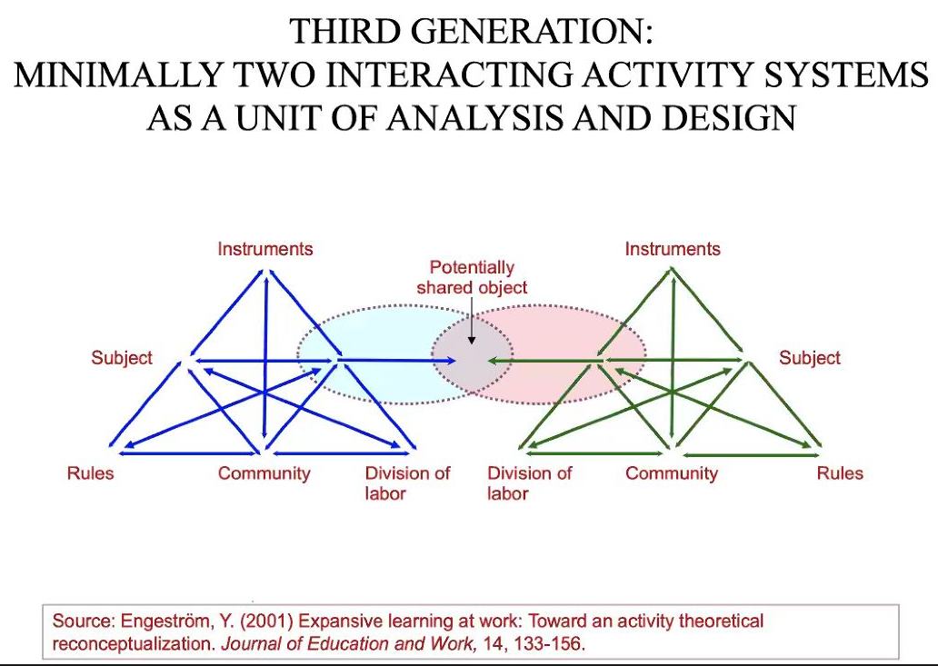
理论研究——“文化-历史”活动理论
“文化-历史”活动理论历史发展脉络
-19世纪黑格尔古典哲学、马克思辩证唯物主义
-20世纪初前苏联心理学界“实体性原则：意识和活动不可分离性”
-1922年鲁宾斯坦引入心理学，后经维果斯基等人丰富
-1987年恩戈斯托姆发展研究
恩戈斯托姆分类人类活动为三种演进历程
-动物活动的生物适应模式
-动物向人进化过程的活动模式
-人类活动的结构→有部分共享客体的两个活动系统的交互
衍生出新型学习模式——拓展性学习

Slide 5
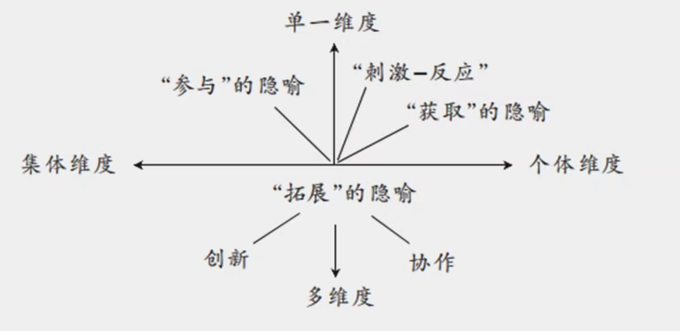
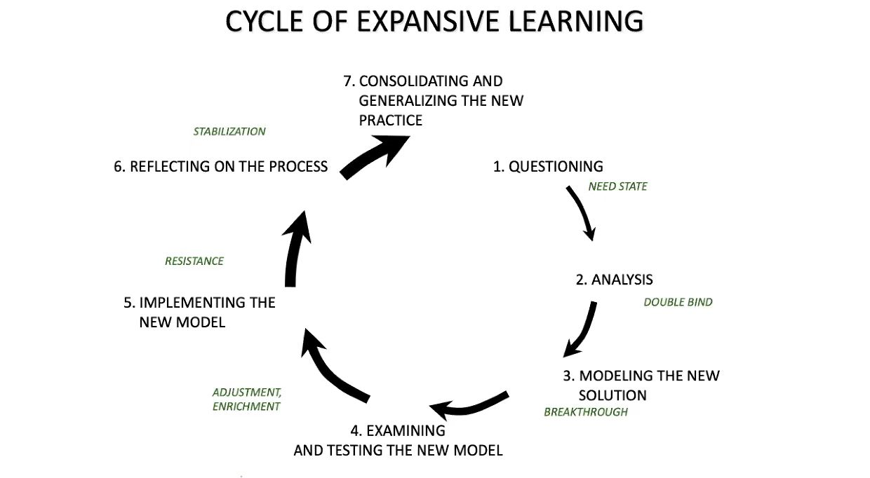
理论研究——拓展性学习
学习隐喻：
刺激-反应联结的学习、获取的学习、参与交往的学习
→突破单一维度的反应式→拓展性学习-一种新的学习隐喻
拓展周期：
质疑、情景分析、构建新模型、检验模型、实施新模型、反思、固化
时空范围上分布性极强
带有自发性和不确定性
干预工具包：“变革或创新实验室”

Slide 6
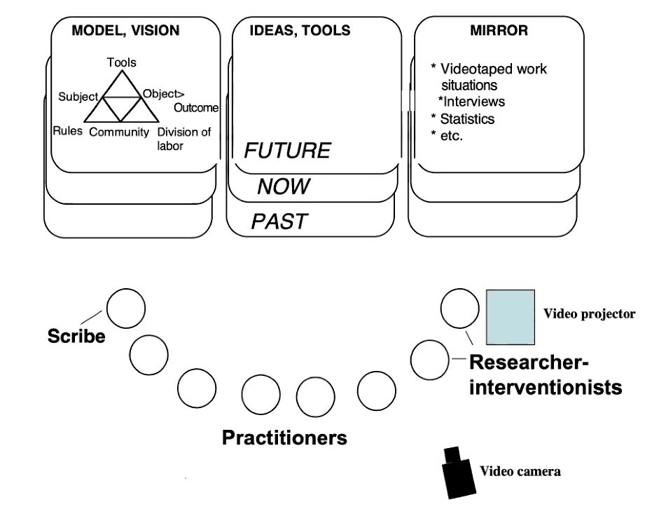
方法研究——变革实验室
理论基础
-激发新思想、产生新概念、构建新活动
-构想、设计、检验工作实践
-干预者&实践者协作分析问题、矛盾、变革可能性
→能动性发展
方法模型
-3×3个平面组成
-垂直维度：过去；现在；未来
-水平维度：模型/愿景层；概念/工具层；镜像材料层

Slide 7
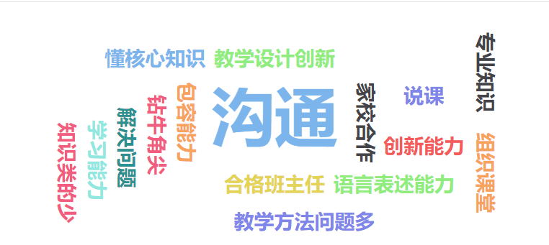

发展与展望——教师拓展性学习实践
一线教师反馈
师范院系教师反馈

Slide 8
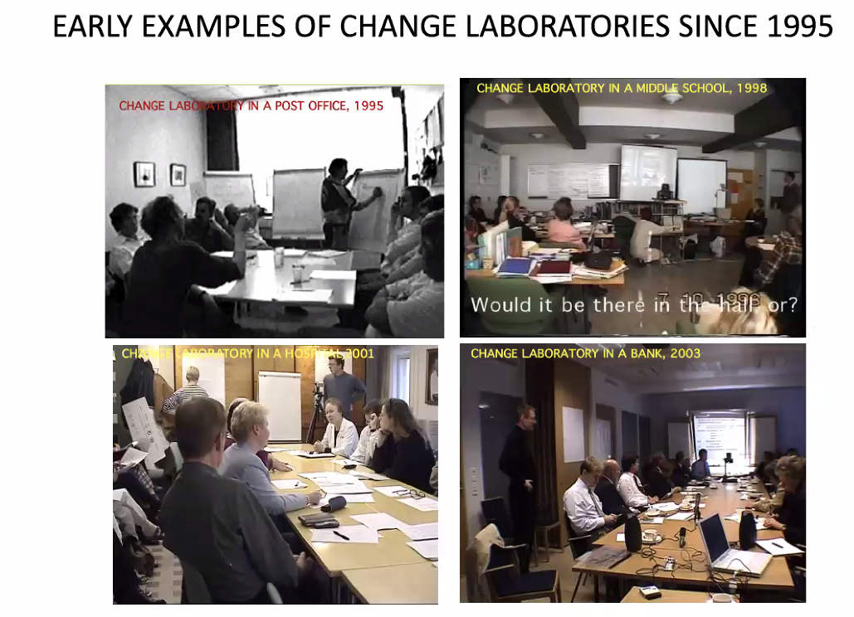
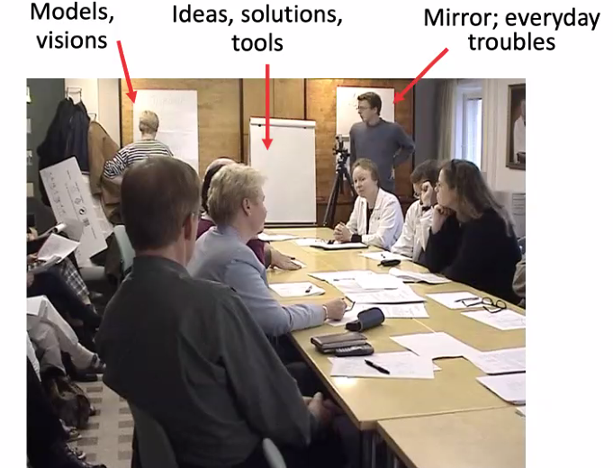
发展与展望——教师拓展性学习实践
师范教育困境分析
（1）教师缺少实践
（2）教学培训去情景-单向注入学习
（3）复杂的实践情景-教师职业倦怠
教师专业发展问题
（1）以个人学习为主，缺少协作，无法建构拓展性学习圈；
（2）思维僵化，缺少能动性创新思维；
（3）教师培育体系缺乏拓展性、研究性课程。
应用变革实验室
→活化思维、促进协作、创生理论、培育方案
（1）建构教师学习共同体
（2）激发创新思维
（3）突破单一教学活动局限
……

Slide 9
文献参考
[1]杨莉娟.活动理论与建构主义学习观[J].教育科学研究,2000(04):59-65.
[2]Martin Ryder. Spinning Webs of Significance: Considering anonymous communities in activity systems.[EB/OL]. http://carbon.cudenver.edu/~mryder/iscrat_99.html. Retrieved April 5th, 2006
[3]Liam Bannon. Activity Theory[EB/OL]. http://www-sv.cict.fr/cotcos/pjs/TheoreticalApproaches/Actvity/ActivitypaperBannon.htm. Retrieved April 5th, 2006
[4]吕巾娇,刘美凤,史力范.活动理论的发展脉络与应用探析[J].现代教育技术,2007(01):8-14.
[5] Kuutti, A. (1996). Activity theory as a potential framework for human-computer interaction research［J］.In B.Anardi (Ed.), context and consciousness: Activity theory and human-computer interaction. Cambridge,MA:MIT Press,17-44.
[6]吴刚,洪建中.一种新的学习隐喻:拓展性学习的研究——基于“文化-历史”活动理论视角[J].远程教育杂志,2012,30(03):23-30.DOI:10.15881/j.cnki.cn33-1304/g4.2012.03.004.
[7]张立平.拓展性学习:教师专业发展的共同体视角与实践意涵[J].教育学术月刊,2014(04):73-79.DOI:10.16477/j.cnki.issn1674-2311.2014.04.011.
[8]Engeström Y,Sannino A.Studies of expansive learning:Foundations,findings and future challenges[J].Educational Research Review,2010,5(1):1-24.
[9] Engeström, Y. （2009）.Expansive learning: Toward an activity-theoretical reconceptualization［J］. In Knud Illeris (Ed.), Contemporary Theories of Learning.Routledge press. 51-73.
[10]Virkkunen J,Newnham D S.The Change Laboratory:A tool for collaborative development of work and education [M].Rotterdam,the Netherlands:Sense Publishers,2013.
[11] Engeström Y.Learning by expanding:An activity-theoretical approach to developmental research (second edition) [M]. Cambridge:Cambridge University Press,2015.
[12]Sannino A.Teachers’ talk of experiencing:conflict,resistance and agency [J].Teaching and Teacher Education,2010,26(4):838-844.
[13]李树玲,吴筱萌.变革实验室：技术赋能时代促进教师专业发展的新模式[J].中国电化教育,2020(11):125-133.
[14]中共中央国务院关于全面深化新时代教师队伍建设改革的意见[J].教育文化论坛,2018,10(01):139-140.

Slide 10
感谢倾听
2022年11月11日
首都师范大学
王菁 王宇新

